Slide 1
Ventajas de los sistemas en red
Compartición de recursos
  Compartir la carga: programas distribuidos
  Compartir recursos: impresoras, discos, etc.
Mayor Confiabilidad
  Duplicación de archivos
  Duplicación de dispositivos
Reducción de costos
  Servidores de archivos compartidos
  Servidores de impresoras
  Valores main−frame/microcomputadores
Medio de comunicación
  Correo electrónico
  Paneles de discusión
  Chat
  Etc.

Slide 2


Topologías de redes
Punto−a−punto:
Difusión:
Satélite
Anillo
Bus

Slide 3
Tipos de comunicación
La comunicación, independientemente de su tipo, se debe adaptar a la red disponible.
Tipo de comunicación
Tipo de canal
Uno − a − uno
Punto − a − punto
Difusión
Difusión
Punto − a − punto:
    Los mensajes pasan de un nodo a otro siguiendo una ruta
Difusión:
Si un nodo transmite un mensaje muchos pueden recibirlo.
Si dos o más nodos transmiten simultáneamente, los mensajes colisionan y se hacen ilegibles.

Slide 4
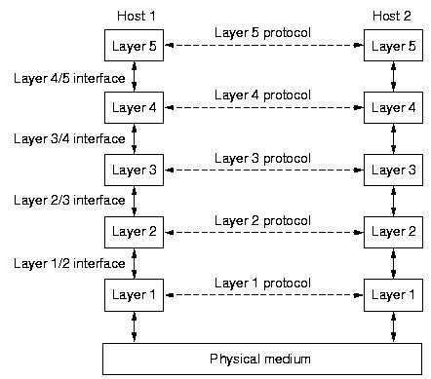
Arquitectura de red
Conjunto de capas o niveles y protocolos
Información suficiente para escribir un programa o construir hardware
que cumpla correctamente con el protocolo especificado.

Slide 5


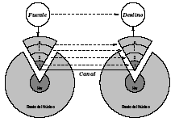
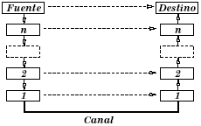
Evolución del modelo de redes
a) Modelo primitivo
b) Nuevas entidades pares intermedias
c) Capas o niveles
d) Integración al Sistema Operativo

Slide 6
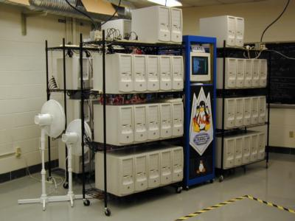


Internet
ISP regional
Red dorsal (backbone)
POP
Granja de servidores
Sistema telefónico
Cliente
NAP
Enrutador
LAN corporativa
NAP: punto de acceso a red
ISP: proveedores de acceso a internet
POP: punto de presencia

Slide 7
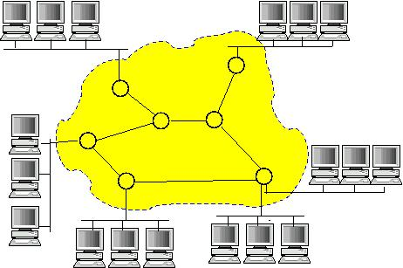
Estructura de red
LAN
LAN
Frontera de la Subred
de comunicación
Hosts
ruteadores
LAN
LAN
LAN
LAN
La internet tiene enlaces puanto−a−punto y multipunto (difusión)

Slide 8
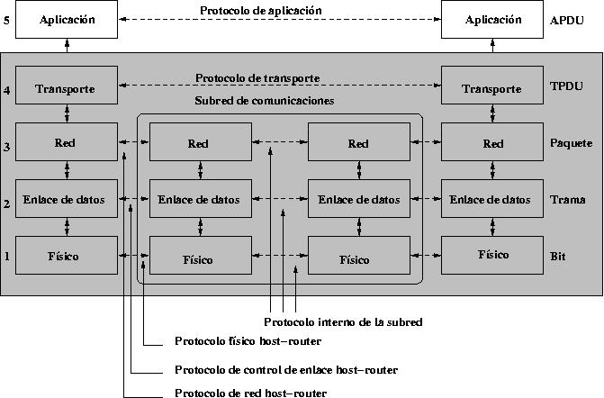
Estructura de red: capas

Slide 9
Organizaciones de estandarización
ITU: Unión Iternacional de las Telecomunicaciones (ONU)
  ITU−R: asignación de frecuencias de radio.
  ITU−T: estandarización de telecomunicaciones (CCITT)
  ITU−D: sector de desarrollo.
ISO: Iternational Standards Organization
  Miembros: organizaciones nacionales (DIN, ANSI, AFNOR, BSI. tc.)
  Comités Técnicos (unos 200), OSI (TC97): computación y redes.
IEEE: organización profesional más grande del mundo (IEEE 802)
Internet Society
  IAB: Internet Architecture Board
  IRTF: Internet Research Task Force
  Genera los RFC: Request For Comments

Slide 10
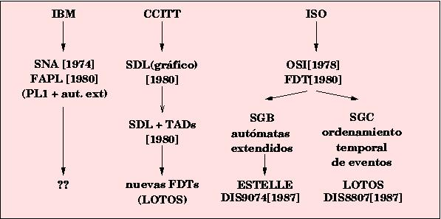
Ingeniería de protocolos
Representación formal
  Autómatas
  Gráfos
  Diagramas de tiempo
  Redes de petri
Técnicas de descripción formal

Slide 11
Pruebas de protocolo
Validación: Comprobación de que un protocolo cumple una serie de propiedades:
  ausencia de interbloqueos.
  ausencia de lazos improductivos.
  capacidad de recuperación y sincronización.
Verificación: Demostración de que un protocolo, junto con el servicio dado por el nivel inferior, dan al nivel superior el servicio especificado:
  Exploración del árbol de estados (para autómatas).
  Equivalencias algebraicas (para descripciones observables).
  Verificación lógica (para descripciones axiomáticas).

Slide 12
Análisis de prestaciones
Modelado estadístico de un protocolo con la finalidad de determinar su eficacia. Un protocolo no solo debe ser lógicamente correcto, también debe realizar sus funciones eficientemente.
Estimación del caudal eficaz, ocupación de recursos y tiempos de respuesta, bajo los supuestos de tráficos característicos del nivel.
Simulación, la complejidad de los protocolos actuales no permite hacer, en la mayoría de los casos, modelos analíticos.
Pruebas parciales. Una prueba nunca puede ser total por problemas de complejidad (salvo en casos triviales). Es necesario realizar automatización o semi automatización de la generación de pruebas.

